Slide 1
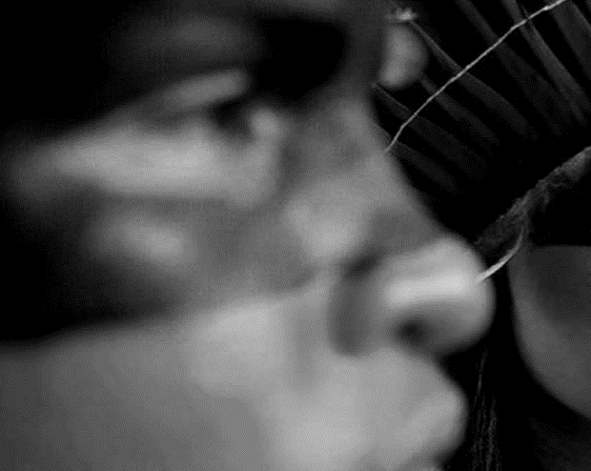
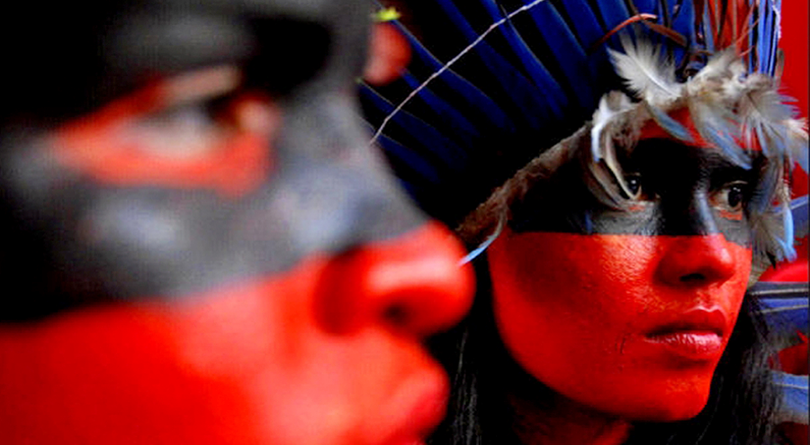

Slide 2
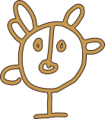
Unidad 2 : Dos Mundos Hacen Historia
Cap. 4 : Los Primeros Habitantes de Boriquen

Slide 3
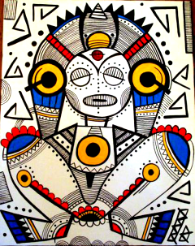
Para aprender…
¿Qué inclinaciones religiosas dominaban la vida aborigen?
Paginas 72-79

Slide 4
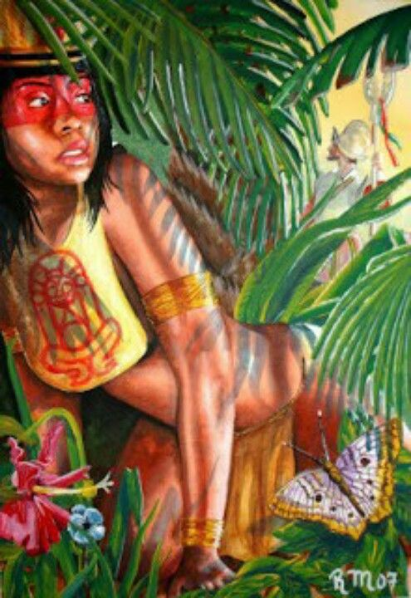
Términos que debes aprender
Areito
Mitos
Ritual de la cohoba
Cemí
Dujo

Slide 5
El Areito
Los areítos eran las ceremonias festivas de los tainos en las que se conmemoraban hechos pasados de la tribu, mitos antiguos y victorias recientes, siendo un importante modo de conservar y transmitir sus propias costumbres y tradiciones religiosas.
PULSAR

Slide 6
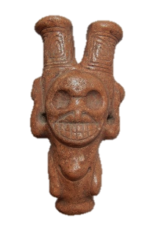
Ritual de la Cohoba
El ritual de la cohoba era la ceremonia taína más importante. Los caciques y otros miembros masculinos de su clase participaban en ella para consultar a los cemíes acerca de eventos futuros. Consistía en la inhalación, precedida de un vómito purificador, de sustancias alucinógenas, que provocaban un estado de éxtasis que permitía la comunicación con las deidades.
PULSAR

Slide 7
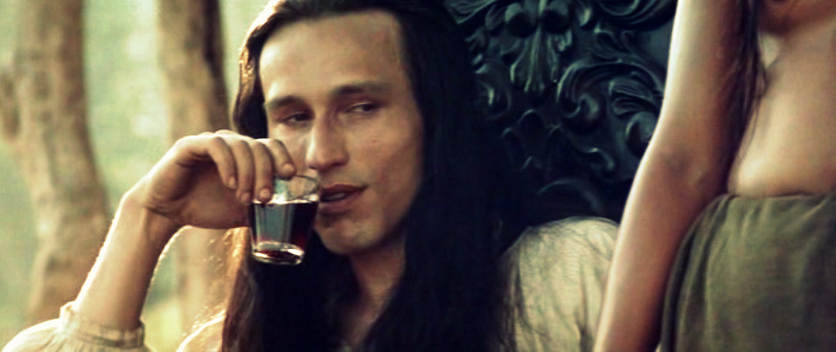
La Crueldad de los Españoles
La crueldad de los mas fuerte hacia los mas débiles no es algo nuevo. Fray Bartolomé de las Casas la documento en sus crónicas. Veamos un video acerca de la crueldad del conquistador Adrián de Mojica contra los tainos.
PULSAR

Slide 8
Es hora de leer
Toma 25 minutos para leer y contestar la pregunta inicial y definir los términos del día. Prepárate para discutir la lectura en clases. Pero eso no es todo…

Slide 9
Demuestra lo que sabes
Completa las actividades de assessment de las paginas 78 - 79 del libro y las paginas 21 - 22 del cuaderno de actividades. Envíala al maestro al terminar.

Slide 10
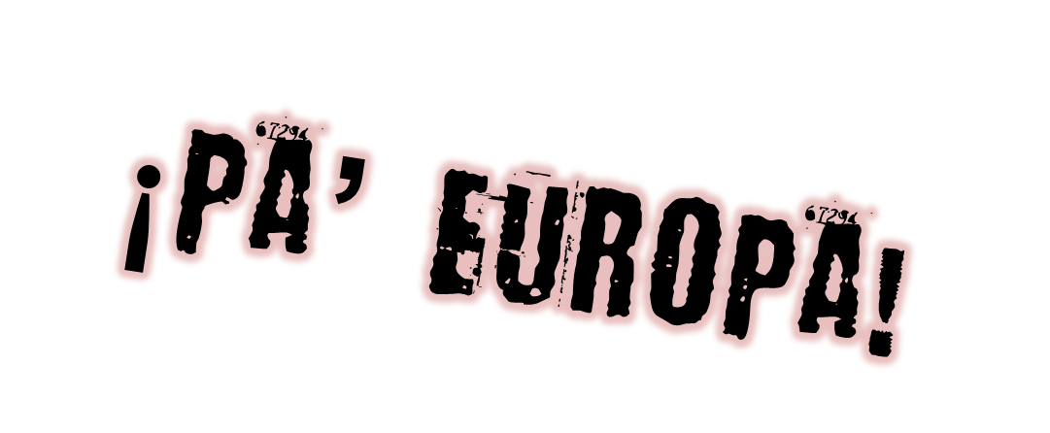
En la próxima lección
Jim Soto © 2019

